Slide 1
Правовые и социокультурные основы интеграции в общество детей с ОВЗ в Узбекистане
Докладчики: Профессор кафедры «Психология» Камилова Надира Гайратовна.

Slide 2
Социальная политика государства
За годы независимости в Республике Узбекистан созданы правовые, социально-экономические и организационные условия для воспитания гармонично развитого поколения, совершенствования образования, повышения его качества. В Узбекистане создана система социальной защиты и разработаны основные механизмы правового регулирования защиты прав и законных интересов детей с ограниченными возможностями, детей, лишенных родительской опеки и находящихся в институциональных учреждениях

Slide 3
Правовые основы
Законы «Об образовании», «О гарантиях прав ребенка», «О национальной программе по подготовке кадров», закон «О социальной защищенности инвалидов в Республике Узбекистан», Указ Президента РУз «О совершенствовании мер по поддержке лиц с инвалидностью», Концепция о развитии народного образования в Республике Узбекистан до 2030 года гарантируют молодежи получение обязательного общего среднего, среднего специального, профессионального образования и всестороннего развития подрастающего поколения где обозначены перспективы внедрения инклюзивного образования в Республике Узбекистан.

Slide 4
Медицинское обслуживание детей с ОВЗ
Благодаря сильной государственной политике в области охраны материнства и детства, за последние годы наметилась стойкая тенденция к уменьшению числа детей-инвалидов в республике. Так, в 2004 г. на учете состояли 120 621, а в 2016 г. – 78 964 детей-инвалидов.
В целом, благодаря проводимым мероприятиям по предупреждению рождения инвалидов с детства, оздоровлению детей, а также по повышению качества медико-социальной реабилитации детей-инвалидов, показатель детской инвалидности за последние десять лет снизился на 35 %. Ежегодно снимается с учета более 12000 детей, 40 % из них в связи с выздоровлением

Slide 5
Несмотря на это, профилактика детской инвалидности и совершенствование реабилитации детей с ограниченными возможностями остаются приоритетными задачами здравоохранения. Это отражено в Постановлении Президента Республики Узбекистан № 2221 от 14.08.2014 г. «О государственной программе по дальнейшему укреплению репродуктивного здоровья населения, охране здоровья матерей, детей и подростков в Узбекистане на период 2014 –2018 годы». Одним из важнейших направлений данной Госпрограммы стало повышение качества медико- социальной реабилитации детей с отклонениями в развитии, оздоровление детей и подростков-инвалидов, создание необходимых условий для их полноценного участия в жизни общества

Slide 6
Образование детей с ОВЗ
На сегодняшний день 64658 детей со специальными образовательными потребностями обучаются в 5900 общеобразовательных школах, 17858 детей – в 86 специализированных школах и 21 школах-интернатах детей с отклонениями в физическом или психическом развитии, где обучаются 20 610 детей, 13 437 детей отклонениями в физическом или психическом развитии и нуждающихся в длительном лечении получают образование в домашних условиях, 21930 детей воспитываются в 199 специализированных дошкольных образовательных учреждениях. Обучение детей, нуждающихся в особых условиях воспитания и образования, осуществляется в двух специализированных учебно-воспитательных учреждениях.

Slide 7
Развитие системы инклюзивного образования в Узбекистане
Развитие инклюзивного образования, которое дает возможность детям жить в семье, окруженными родительской заботой, и обучаться в соответствии с их возможностями, является одним из важных направлений в Плане развития сектора образования на 2018-2030 годы. Согласно данному плану, создаются условия, необходимые детям со специальными потребностями для обучения в общеобразовательных учреждениях. В ряде регионов совместно с ЮНИСЕФ, Республиканским центром социальной адаптации при содействии Европейского союза проведена организационно-методическая работа среди педагогов и родителей по подготовке и включению более 2000 детей, нуждающихся в особой образовательной поддержке, в детские сады и школы.

Slide 8
Изменения и дополнения, внесенные в Положение о психолого-медико-педагогической комиссии по направлению детей в специализированные учрежедения (школы, школы-интернаты) (2013 г. №2519), Положение о порядке организации индивидуального обучения на дому детей с отклонениями в физическом или психическом развитии, а также нуждающихся в длительном лечении (2015 г. № 2691), являются стимулом для включения некоторых категорий детей с особыми нуждами в общее образование.

Slide 9
Роль ННО в работе с детьми с ОВЗ
Наряду с государственной системой социальной защиты, в Узбекистане активно действуют ННО, в частности Республиканский общественный детский фондом «Sen Yolg’iz Emassan» совместно с Республиканским центром социальной адаптации детей на протяжении 16 лет реализуются проекты направленные на решение вопросов практической помощи детям с особыми потребностями в области социального, правового и медицинского сопровождения.

Slide 10
Апробация системы инклюзивного образования
В 2014 году начал свою работу проект «Инклюзивное образование для детей с особыми потребностями в Узбекистане», финансируемый Европейским Союзом, который реализовывался до марта 2016 года (24 месяца) в пяти пилотных регионах - Ташкенте, Самарканде, Намангане, Ургенче и Термезе. Главным бенефициаром проекта является Республиканский центр социальной адаптации детей (РЦСАД). В рамках проекта предусмотрено включение около 800 детей с особыми потребностями дошкольного и школьного возраста в учреждения системы общего образования.

Slide 11
Проект осуществляет свою деятельность в тесном партнёрстве с Министерством народного образования, Министерством высшего и средне-специального образования, Министерством здравоохранения, Министерством труда и социальной защиты населения, Министерством финансов Республики Узбекистан. Также ряд ННО, оказывающих поддержку детям с особыми потребностями, их семьям, преподавателям и членам педагогического коллектива и т.д., призваны получить пользу от различных мероприятий проекта и в свою очередь внести вклад в успешную реализацию проекта.

Slide 12
На сегодняшний день в рамках деятельности проекта: открыты и функционируют Пилотные Ресурсные центры г.Ташкент, в Ургенче, Термезе, Намангане и Самарканде. Ресурсный центры призваны стать «центрами единого окна» для продвижения, координации и оказания инклюзивных образовательных услуг для детей с особыми потребностями, их семей, учителей, организаций и широкой общественности, которые косвенно или напрямую вносят вклад в инклюзию детей с особыми потребностями в образовании. Основной целью таких центров является защита интересов детей с особыми потребностями, путем оказания консультационной поддержки, оказания и координации инклюзивных услуг с тем, чтобы дети с особыми потребностями были полностью внедрены в общество и могли максимально развить свой потенциал через получение таких услуг.

Slide 13
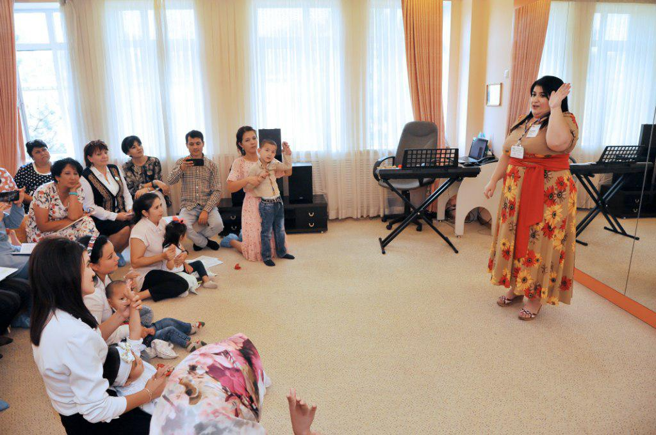
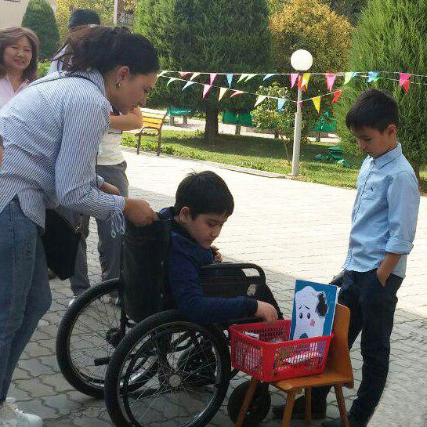

Slide 14
Благодаря социальному партнерству ННО “Умр” реализуются проекты нацеленные на усиление сотрудничества родителей и педагогов в решении вопросов детей с ОВЗ. В рамках реализуемых проэктов ННО были достигнуты социально значимые результаты в виде организованных Школы родителей и детей, основные виды деятельности которой – организация индивидуальных практических занятий с родителями, воспитывающими детей с ОВЗ, осуществление совместной деятельности родителей и детей в социально-значимых мероприятиях; участие детей в трудовой жизни взрослых как в самой семье, так и вне её. По инициативе родителей и детей на базе центра организован детский творческий коллектив которым были организованы концертные номера для благотворительных мероприятий в домах Милосердия.

Slide 15
Органом координирующим деятельность системы социальной поддержки семей и детей оказавшихся в социально опасном положении явился Общественный совет. Общественный совет был создан решением Кабинета Министров РУз от 20 января 2014 года.
Целями и задачами Совета является:
разработка и внедрение оптимальных механизмов социальной защиты детей и содействие в ее реализации;
определение приоритетных направлений в сфере социальной защиты детей и разработка предложений по совершенствованию механизмов социальной защиты детей

Slide 16
разработка предложений по вопросам межведомственной координации деятельности государственных и общественных организаций системы социальной защиты детей; разработка предложений по внесению изменений и дополнений в действующее законодательство в сфере социальной защиты детей.
работа Общественного совета РЦСАД является достаточно продуктивной, и в этом большую роль сыграло участие всех членов Совета как представителей министерств, ведомств и организаций при их тесном социальном партнерстве.

Slide 17
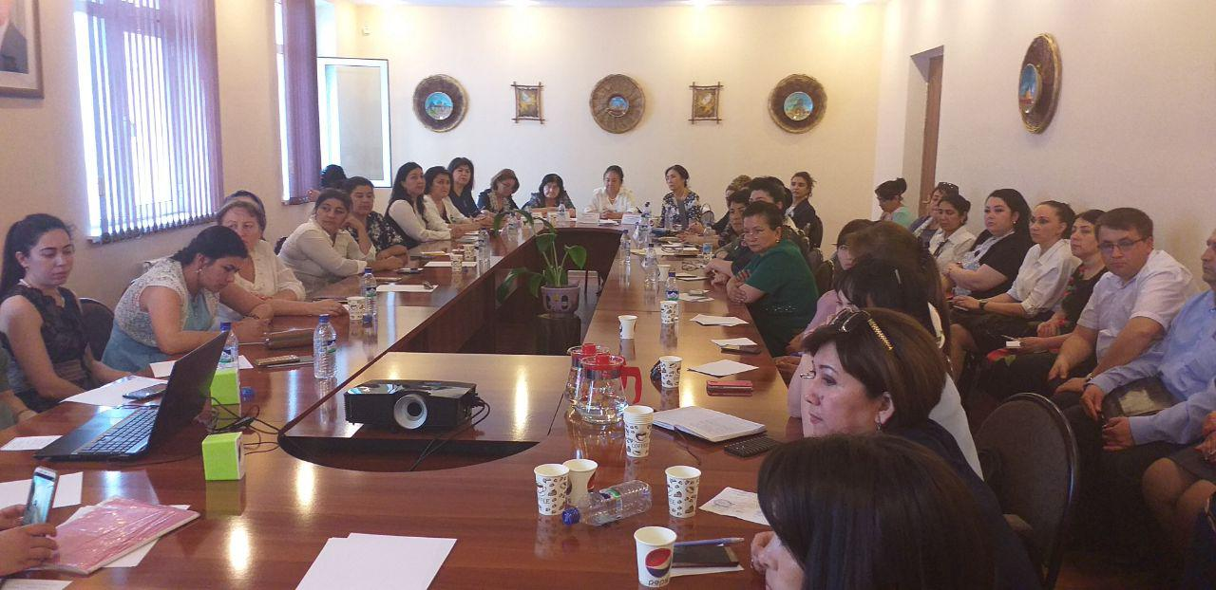

Slide 18
Перспективы
Для дальнейшего развития поддержки детей, нуждающихся в специальной образовательной поддержке и социальной защите, считаем целесообразным обратить внимание на решение следующих проблем:
развитие службы социальной поддержки детей, оказавшихся в трудной жизненной ситуации;
усиление мер по возвращению воспитанников домов Мехрибонлик в семью и профилактике социального сиротства;
расширение практики передачи сирот и детей, оставшихся без родителей, на воспитание семьям (опека, попечительство, патронат);
совершенствование правового механизма реализации инклюзивной практики с учетом международного и национального опыта

Slide 19
развитие в образовательных учреждениях психолого- педагогических и материально-технических условий, необходимых для внедрения инклюзивных форм обучения детей с отклонениями в развитии;
совершенствование научно-теоретических и методических основ коррекционно-педагогической помощи детям;
разработка и внедрение эффективных педагогических технологий по обучению, воспитанию, социализации и интеграции в общество детей с особыми образовательными потребностями;
совершенствование работы по подготовке, повышению квалификации и переподготовке специалистов для специального и инклюзивного образования, а также социальных служб;
разработка стратегии мониторинга и оценки в сфере специального, инклюзивного образования и социальной поддержки несове

Slide 21
